Slide 1



Firebase Realtime Database
Por Elías Valdez Miranda y
Ángel Andrés Santillanes Hernández

Slide 2


Firebase Realtime Database
Por Elías Valdez Miranda y
Ángel Andrés Santillanes Hernández

Slide 3
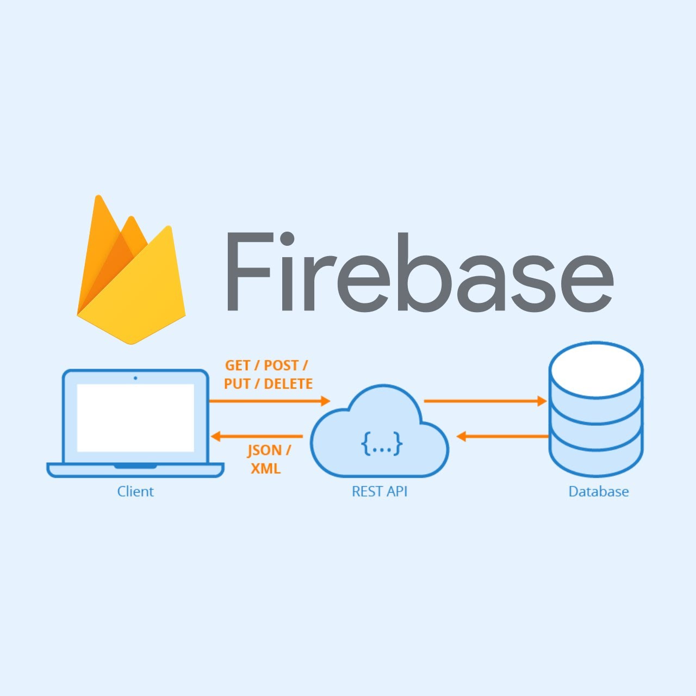
Firebase Realtime Database
Introducción
Parte 1
Investigación del SMBD
Es una base de datos documental que ofrece una API para el acceso a una base de datos en formato JSON en la nube.
Por Elías Valdez Miranda y
Ángel Andrés Santillanes Hernández

Slide 4
Introducción
Historia
Es una base de datos documental que ofrece una API para el acceso a una base de datos en formato JSON en la nube.
James Tamplin y Andrew Lee lanzaron Envolve en 2011, una API para la implementación de chats para comunicación en línea en sitios web.

Slide 5

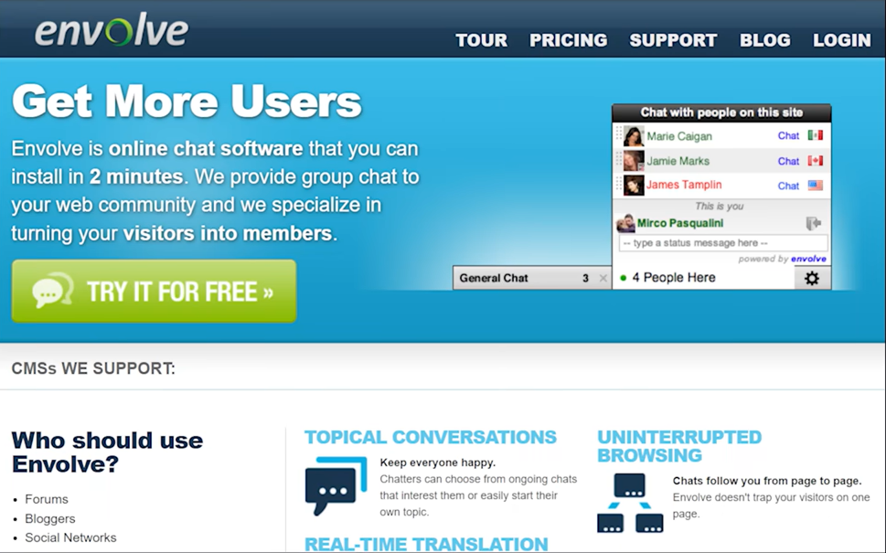
Historia
Introducción
James Tamplin y Andrew Lee lanzaron Envolve en 2011, una API para la implementación de chats para comunicación en línea en sitios web.
Es una base de datos documental que ofrece una API para el acceso a una base de datos en formato JSON en la nube.

Slide 6

Historia
Los creadores decidieron cambiar su enfoque al observar que los usuarios de Envolve utilizaban la API para transmitir información de aplicaciones.

Slide 7
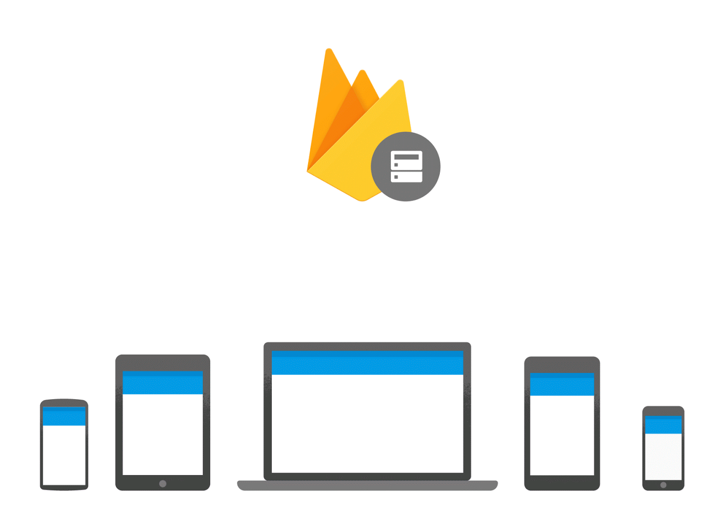
Historia
Características
En 2012, se creó Firebase Realtime Database, una implementación de la API anterior sin los elementos de chat en línea.
En 2014, fueron adquiridos por Google.
La API de Firebase permite almacenar información en una base de datos en la nube en tiempo real, ofreciendo herramientas para manejar la información en dispositivos iOS, Android y por la web.

Slide 8
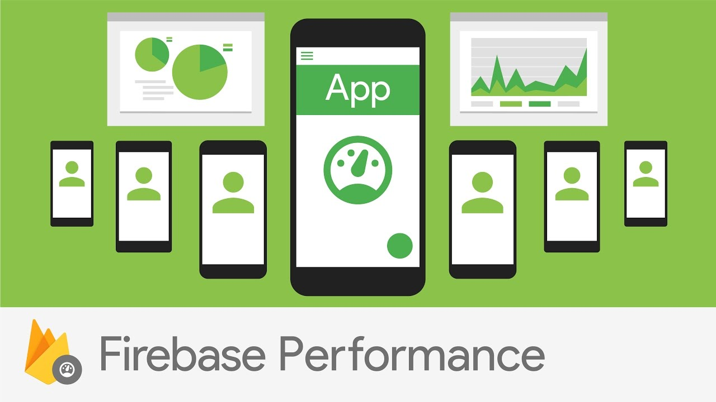
Características
Historia
Rendimiento
La API de Firebase permite almacenar información en una base de datos en la nube en tiempo real, ofreciendo herramientas para manejar la información en dispositivos iOS, Android y por la web.
En 2012, se creó Firebase Realtime Database, una implementación de la API anterior sin los elementos de chat en línea.
En 2014, fueron adquiridos por Google.
Aunque no se proporcionan métricas de rendimiento, la suite de aplicaciones de la base de datos ofrece una interfaz para estudiar el rendimiento en distintas conexiones, medios, países, etc.

Slide 9
Rendimiento
Características
Aunque no se proporcionan métricas de rendimiento, la suite de aplicaciones de la base de datos ofrece una interfaz para estudiar el rendimiento en distintas conexiones, medios, países, etc.
La API de Firebase permite almacenar información en una base de datos en la nube en tiempo real, ofreciendo herramientas para manejar la información en dispositivos iOS, Android y por la web.

Slide 10



Parte 2
Funciones del SMBD
Almacenamiento, recuperación y actualización de datos
Rendimiento
Aunque no se proporcionan métricas de rendimiento, la suite de aplicaciones de la base de datos ofrece una interfaz para estudiar el rendimiento en distintas conexiones, medios, países, etc.
La API ofrece diversas instrucciones para facilitar la lectura, escritura, actualización y eliminación de datos.
Por medio de un archivo JSON, se mantiene la información en la base de datos.
En caso de necesitar escritura concurrente a la base de datos, se pueden utilizar transacciones.

Slide 11
Almacenamiento, recuperación y actualización de datos
La API ofrece diversas instrucciones para facilitar la lectura, escritura, actualización y eliminación de datos.
Por medio de un archivo JSON, se mantiene la información en la base de datos.
En caso de necesitar escritura concurrente a la base de datos, se pueden utilizar transacciones.

Slide 12
Servicios de transacciones
Se utilizan transacciones para manejar datos modificados de forma concurrente.
Se ofrece la clase FIRMutableData para almacenar el último valor conocido de una ruta.
Si se acepta la transacción, el valor se actualiza en la nube, o se rechaza y se vuelve a intentar la transacción hasta que se cumpla o hayan ocurrido muchos errores.

Slide 13
Servicios de control de concurrencia
Realtime Database ofrece un límite de 200,000 usuarios concurrentes y un límite de 1,000 escrituras por segundo en la base de datos.
De requerir un mayor límite de usuarios concurrentes y escrituras, se puede dividir la información en múltiples bases de datos.
Las limitaciones de la base de datos solo se observaran de acuerdo a la implementación de la misma.

Slide 14
Servicios de autorización
Un sistema de reglas en la nube es utilizado para establecer permisos de lectura y escritura.
Las reglas bloquean acceso a la base de datos, asegurando que se puedan modificar de acuerdo a los usuarios.
Firebase ofrece un set de herramientas para manejar la seguridad de la aplicación, desde la autenticación de usuarios, evaluación de permisos y validación de entradas.

Slide 15
Servicios de integridad
Es posible definir reglas estrictas para controlar el formato, la lectura y escritura de la información.
El sistema de manejo de reglas se opera por un lenguaje de expresiones conocido como “Firebase Realtime Database Security Rules”.
Junto con los servicios de autorización, el servicio de reglas permite definir como se deberá almacenar la información.

Slide 16
Parte 3
Manejo de DDL / DML

Slide 17
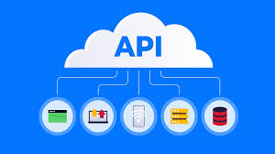

Para trabajar con la base de datos, firebase necesita apis para interactuar con sus servicios permitiendo acceder y gestionar datos, pero para esto necesita sdks para que tus próximos proyectos se comunique con los datos que tenga firebase.

Slide 18
DDL
CREATE → se hace implícitamente al insertar documentos/colecciones.
DROP → se logra eliminando documentos o colecciones.
ALTER → se hace agregando/eliminando campos en documentos.

Slide 19
DML
INSERT → se hace con setDoc() o addDoc() al crear documentos en una colección.
SELECT → se hace con getDoc() para un documento o getDocs() para obtener varios documentos de una colección/consulta.
UPDATE → se hace con updateDoc() para modificar o agregar campos en un documento existente.
DELETE → se hace con deleteDoc() para eliminar un documento (y sus campos).

Slide 20
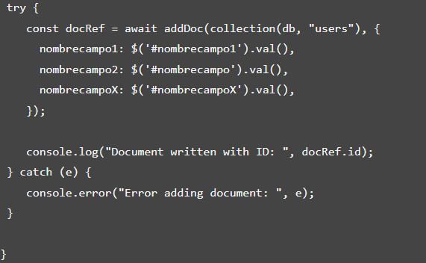

Comandos
Añadir

Slide 21
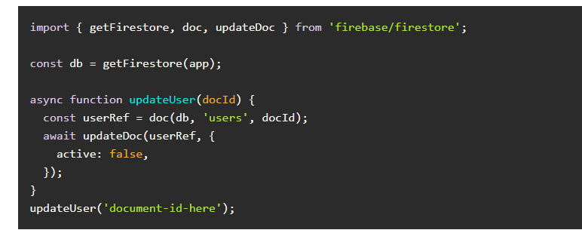
Actualizar

Slide 22
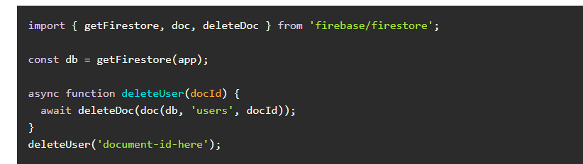
Eliminar

Slide 23




Parte 4
Compatibilidad del sistema operativo

Slide 24


Slide 25


Parte 5
Soporte de lenguaje de programación
Aplicaciones iOS

Slide 26



Aplicaciones iOS
Aplicaciones Android
Swift
Objective-C
SwiftUI

Slide 27


Aplicaciones Android
Aplicaciones iOS
Aplicaciones Web
Kotlin
Java

Slide 28

Aplicaciones Web
Aplicaciones con Flutter
Aplicaciones Android
Javascript

Slide 29

Aplicaciones con Flutter
Aplicaciones Web
Videojuegos
Dart

Slide 30



Videojuegos
Aplicaciones con Flutter
Servidores
C++
Unity (C#)

Slide 31




Servidores
Videojuegos
Node.js
Java
Python
Go
.NET (SDK)

Slide 32






Parte 6
Aplicaciones del mundo real
Servidores

Slide 33
Analizan a sus usuarios
Sincronizan datos en tiempo real
Ofrecen autenticación segura
Envían notificaciones
Monitorean errores y rendimiento
Escalan fácilmente

Slide 34

Fin
Presentación por:
Elías Valdez Miranda
Ángel Andrés Santillanes Hernández
Bases de Datos I
Profesor Rene Francisco Navarro Hernández
Universidad de Sonora

